Slide 1
Chào mừng các em đến với tiết Toán

Slide 2
TÀU ƠI
MÌNH ĐI ĐÂU THẾ
Trò chơi này thuộc bản quyền của trang Sen Đá, thầy cô có nhu cầu tham khảo thêm các trò chơi dạy học khác có thể liên hệ với trang của Sen Đá qua địa chỉ facebook bên dưới
https://www.facebook.com/TheGioiTroChoiDayHoc
Gmail: SenDaStudio4291@gmail.com

Slide 3
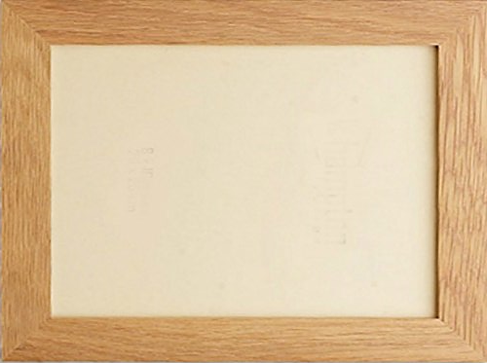
Chúng ta sẽ cùng theo một
chuyến tàu để đến tham quan nơi
sinh sống của các muôn thú. Muốn vậy, các em hãy cố gắng
trả lời đúng những câu hỏi nhé!
Sẵn sàng cho chuyến tham quan nào!

Slide 4
Đúng
>
=
<
Trò chơi này thuộc bản quyền của trang Sen Đá, thầy cô có nhu cầu tham khảo thêm các trò chơi dạy học khác có thể liên hệ với trang của Sen Đá qua địa chỉ facebook bên dưới
49
46
?
https://www.facebook.com/TheGioiTroChoiDayHoc
Gmail: SenDaStudio4291@gmail.com

Slide 5
Đúng
31
32
33
Trò chơi này thuộc bản quyền của trang Sen Đá, thầy cô có nhu cầu tham khảo thêm các trò chơi dạy học khác có thể liên hệ với trang của Sen Đá qua địa chỉ facebook bên dưới
30
3
+
https://www.facebook.com/TheGioiTroChoiDayHoc
Gmail: SenDaStudio4291@gmail.com

Slide 6
Đúng
>
=
<
Trò chơi này thuộc bản quyền của trang Sen Đá, thầy cô có nhu cầu tham khảo thêm các trò chơi dạy học khác có thể liên hệ với trang của Sen Đá qua địa chỉ facebook bên dưới
44 - 4
39
?
https://www.facebook.com/TheGioiTroChoiDayHoc
Gmail: SenDaStudio4291@gmail.com

Slide 7
Đúng
>
=
<
Trò chơi này thuộc bản quyền của trang Sen Đá, thầy cô có nhu cầu tham khảo thêm các trò chơi dạy học khác có thể liên hệ với trang của Sen Đá qua địa chỉ facebook bên dưới
7+3
10
?
https://www.facebook.com/TheGioiTroChoiDayHoc
Gmail: SenDaStudio4291@gmail.com

Slide 8
Bài 7:
Phép cộng (qua 10)
trong phạm vi 20

Slide 9
14

Slide 10
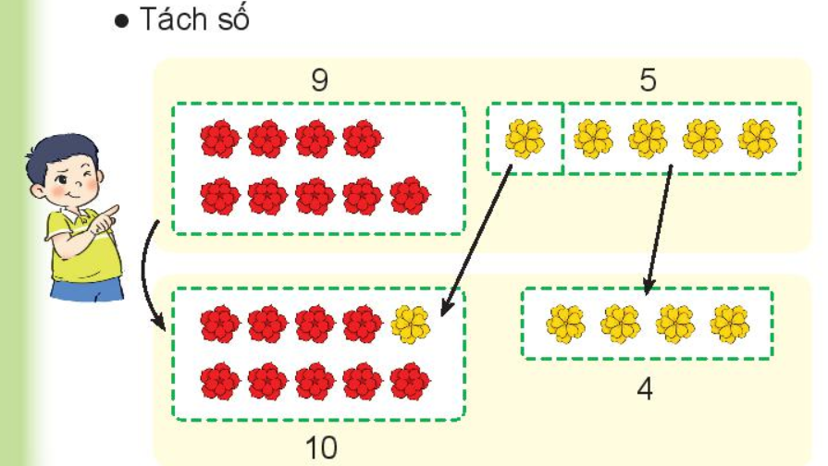
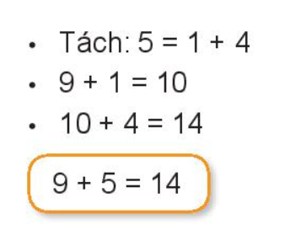

Slide 11
1
10
5
15
15

Slide 12
4
2
10
4
14
14

Slide 13
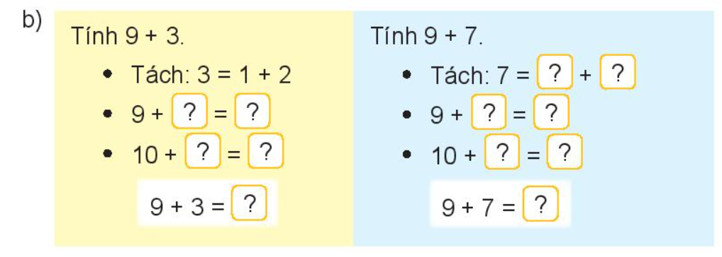
11
11
1
6
1
10
1
10
2
12
6
16
12
16

Slide 14
11
13
13

Slide 15
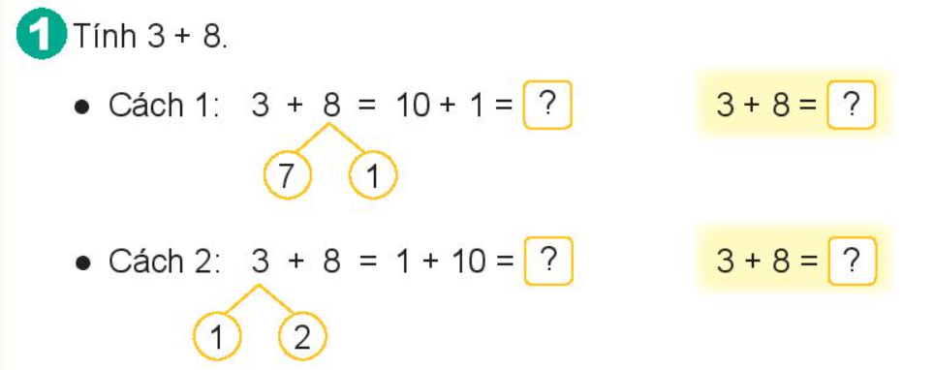
11
11
11
11

Slide 16
12
13
14
15
16

Slide 17
= 17
= 13
= 13

Slide 19
9
4
13

Slide 20
Bài 8:
Bảng cộng (qua 10)

Slide 21
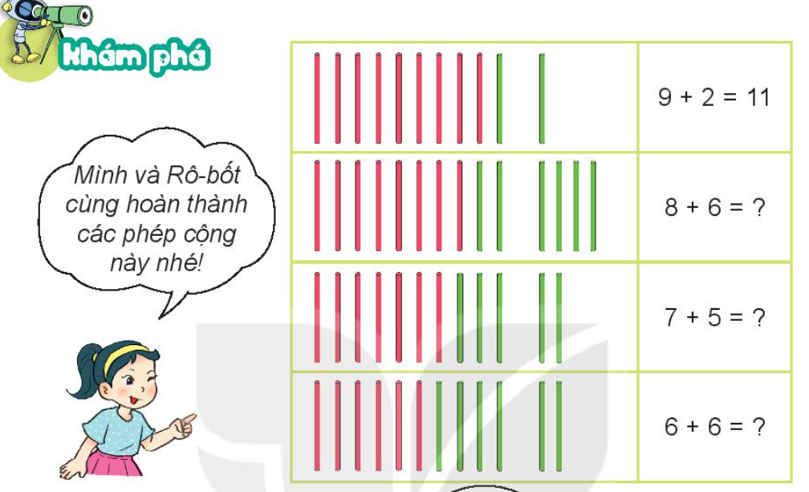
14
12
12

Slide 22
12
12
12
12

Slide 23
9 + 5 = 14
8 + 3 = 11
7 + 7 = 14
6 + 6 = 12
7 + 6 = 13
9 + 4 = 13

Slide 25
b. Đèn lồng ghi phép tính có kết quả lớn nhất: 8 + 7 = 15
Đèn lồng ghi phép tính có kết quả bé nhất: 6 + 5 = 11

Slide 26
Thứ tư, ngày 27 tháng 10 năm 2021
Toán
Bài 7: Phép cộng (qua10) trong phạm vi 20.
Bài 8: Bảng cộng (qua10).

Slide 27
Bài 2: Tính:
3
8
9
4
8
+
+
+
7
6
7
5
9
+
+
+
7
9

Slide 28
Câu 3: Đoàn tàu chở hàng có 4 toa đã ra khỏi đường hầm, còn 7 toa ở trong đường hầm. Hỏi đoàn tàu có tất cả bao nhiêu toa?
Bài giải
Số toa đoàn tàu có tất cả là:
………………………………….(toa)
Đáp số: ………. toa.

Slide 29
CHÀO TẠM BIỆT

